Slide 1


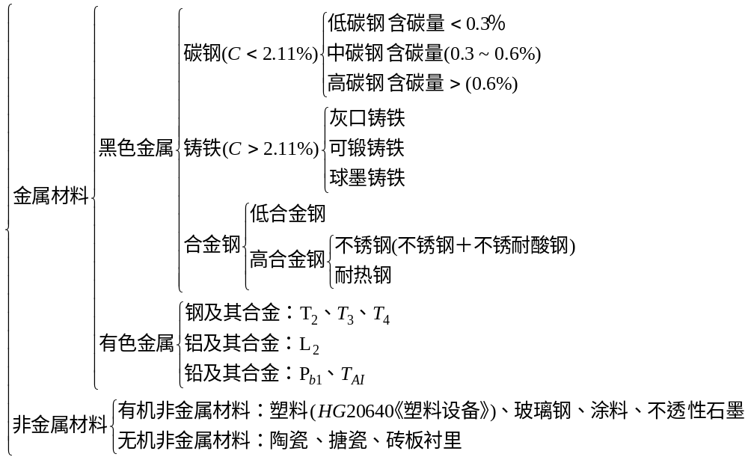

CHAP. 6 压力容器和化工设备常用材料
1. 概述
化工设备广泛使用的材料是金属材料，如普通碳钢、合金钢、铸铁及各种有色金属。随着近代工业的不断发展，化工生产的工艺条件十分复杂。在不同的情况下，对材料的要求不同，塑料、陶瓷等材料应用也较多。本章学习金属材料的基本性能。化工设备材料品种繁多。主要分类如下：

Slide 2
CHAP. 6 压力容器和化工设备常用材料
黑色金属
黑色金属就是钢铁，是制造化工设备的主要材料，也是本章所授重点。
有色金属：铜、铝、铅、钛、镍等
⑴铜特性：耐磨性较好，耐腐蚀性能较好，铜合金加工切削性较好。
⑵铝特性：密度低，耐腐蚀性好，强度低。
二者价格较贵。
⑶铅特性：强度小，硬度低，导热性差。
⑷钛特性：耐腐蚀性能优。
非金属材料
特性：优点：耐腐蚀性好，品种多，资源丰富，适于因地制宜，就地取材。
缺点：（1）导热性小（石墨除外）
（2）耐热性不高，对温度波动敏感
（3）与金属相比，强度低（玻璃钢除外）
力学性能见表6-60
钛及其钛合金 TA0,TA1,TA2,TA3

Slide 3

CHAP. 6 压力容器和化工设备常用材料
2. 金属材料的一般性能
化工设备常用材料是金属材料，故本章讨论金属材料的一般性能。它包括：物理性能、机械性能、化学性能、工艺性能。
(1) 材料的物理性能
材料的主要物理指标指：密度、导热系数、比热、熔点、线膨胀系数、弹性模量E等，材料在不同的使用场合中，对其物理性能有不同的要求。
(2) 材料的机械性能
材料的机械性能是最重要的性能，主要指材料的弹性、塑性和强度。

Slide 4

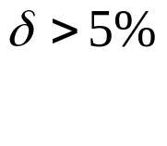
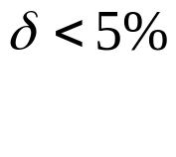
CHAP. 6 压力容器和化工设备常用材料
弹性：材料在外力作用下变形，除去外力后，恢复原来形状的性能。材料弹性常用弹性模量E表示。
塑性：材料的塑性变形超过一定限度，材料就会出现裂纹或断裂。在不断裂或不出现裂纹的条件下，材料能经受的最大塑性变形，叫做材料的塑性。
材料的塑性用延伸率δ和断面收缩率 表示 。
脆性：与塑性相对应的特性。如果材料还未发生相当的的塑性变形即发生破坏，我们称之为脆性，工程上将 的材料为塑性材料，如碳钢、黄铜、铝合金，而把 的材料称为脆性材料，如灰铸铁、玻璃、陶瓷。

Slide 5




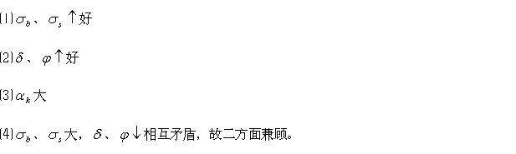
CHAP. 6 压力容器和化工设备常用材料
强度：材料的强度是指它抵抗外力破坏的能力。
HB
工程中，对材料机械性能的要求：
高合金钢强度和韧性都很好。

Slide 6
CHAP. 6 压力容器和化工设备常用材料
(3)材料的化学性能
材料的化学性能主要指它的耐腐蚀性。
耐腐蚀性：材料抵抗周围介质对其腐蚀破坏的能力叫材料的耐蚀性。
化工生产中，腐蚀普遍存在。因此，在选用材料时，视工作条件（介质、温度、压力）不同的情况下，分别选材。下面列举几个小例：
a.铁在干燥空气中耐蚀性能优于潮湿空气。
b.碳钢在浓硫酸中耐蚀，在稀硫酸中不耐蚀。
c.不锈钢（耐酸钢）耐蚀，在盐酸中耐蚀差。
d.铜在大气中耐蚀，在氨溶液中不耐腐蚀。
e.铝、铅非金属材料耐蚀性好。
在确定零件或设备尺寸时，应考虑工作条件下被介质腐蚀掉的金属厚度事先加上去。即设计时加上腐蚀裕量，化工设备中即指C2值。

Slide 7
CHAP. 6 压力容器和化工设备常用材料
(4) 材料的工艺性能
又名加工性能，材料在加工方面的物理、化学和机械性能的综合表现构成了材料的工艺性能。
材料的工艺性能主要指铸造性、可焊性、可锻性、切削加工性和热处理性能。
3.碳钢与铸铁
碳钢与铸铁是常用的二种金属材料。
(1) 碳钢
合金：将一种元素与别的金属元素混合所组成的混合物。
碳钢与铸铁都是铁与硫所组成的合金。所不同的是二者含碳量不同。铸铁的含碳量比碳钢的含碳量高。含碳量小于2.11％为碳钢，大于2.11％为铸铁。

Slide 8




CHAP. 6 压力容器和化工设备常用材料
碳钢中的强度随着C含量的增加而增加（ 、 ），而塑性（ 、 ）随着C含量的增加而下降。
铸铁中的碳超过了铁所能溶解的限度，多余的部分以石墨的形式存在。石墨是种良好的润滑剂，但是非常脆，强度小。因而，铸铁强度低，脆性大，由于石墨的存在，耐磨性能好，切削性好，铸造性好，消振性能好。它适用于制造机器的支座等大而笨的零件。
1）碳钢的分类、牌号 (6.3.1)
⑴按含碳量分类：
低碳钢：C<0.3%, 强度低，塑性好，冷成形和焊接性能好，特适用于制造化工设备 如Q235-A（A3）
中碳钢:C：0.3～0.6％之间 有良好的强度和塑性，适宜做轴、齿轮、高压容器顶盖。如 35、45号钢
高碳钢:C>0.6%,强度及硬度高，塑性较差，用来制作弹簧、钢丝绳等

Slide 9


CHAP. 6 压力容器和化工设备常用材料
⑵按钢的质量（有害杂质）来分类：
a.碳素结构钢：主要是钢中的S、P控制较松。S（热脆）、P（冷脆）是钢中的有害成分，含量高则不好，一般控制在 、 。其钢号如：Q235-A，有时A后面还跟脱氧程度。
质量等级按C、S、P含量的控制范围、脱氧程度等分为A、B、C、D四个等级。以D级最高。
脱氧程度以沸腾钢F最差，半镇静钢b次之，镇静钢Z和特殊镇静钢TZ最完全。
、
GB700-2006 | P (MPa) | T (℃) | δ (mm) | 介质限制
Q235-B（做常温冲击试验） | ≤1.6 | 0~350 | ≤20 | 不得用于毒性为高度、极度危害介质
Q235-C（做0℃冲击试验） | ≤2.5 | 0~350 | ≤30
Q235-D（做-10℃冲击试验）
钢
板
使
用
范
围

Slide 10


CHAP. 6 压力容器和化工设备常用材料
b.优质碳素结构钢
S、P含量控制较严， ， ，按含锰量又分为普通含锰量与较高含锰量两种。钢号为0.8、10、15、20、25…80、85(普通含锰量)，一般作钢管、圆钢、方钢。
钢号15Mn、20Mn…70Mn(较高含锰量)一般作为锻件，如法兰、管板。
（钢号前数字表示含C的万分数, 20号钢为含C：0.2％。
、

Slide 11
CHAP. 6 压力容器和化工设备常用材料
2）碳钢的规格及品种
上述介绍的是钢号，钢必须以钢的规格和品种供货。
a.铸钢：（GB979-67）
用于制造法兰、筒体、端盖等。铸钢牌号“ZG”，如ZG15、ZG25等，数字为碳的万分数, ZG15 含C0.15%
b.锻钢（JB755-85 Q/ZB60-73）
用于制造法兰、管板、顶盖、盲板等。牌号20、25、35、45、16Mn、16MnD、35CrMo、15CrMo
、
c.钢板（GB708-2006，GB709-2006）(6.4)
GB708-2006《热轧钢板和钢带的尺寸、外形、重量及允许偏差》
GB/T 709-2006《冷轧钢板和钢带的尺寸、外形、重量及允许偏差》
钢板厚度允许有正负偏差，存在４种允许偏差。压力容器专用钢板规定采用Ｂ类允许偏差，见表6-5, 6-6。
钢板牌号：Q235-A、Q235-A.F、Q245R、Q345R、16MnDR(后二者是低合金钢)

Slide 12
CHAP. 6 压力容器和化工设备常用材料
专用钢板 容器用钢板“R” , Q245R、Q345R
锅炉用钢板“g” , 20g
焊接气瓶专用钢板“HP”
船用钢板 “A”, “B”, A, B级板可有条件地用于压力容器
低温钢板 “D” , 16MnDR等
这些专用钢板的要求比同等钢号的普通钢板高。例如Q345R(原16MnR）与16Mn相比，有S、P含量要求高，钢板表面质量好，冲击韧性及强度、等保证。低温钢板，主要保证冲击韧性。
化工设备钢板，主要用于制造壳体、封头等。
、
碳素钢板力学性能见表6-8
低温低合金钢板力学性能见表6-10

Slide 13
CHAP. 6 压力容器和化工设备常用材料
d. 钢管(6.5)
钢管分无缝钢管和有缝钢管两大类
无缝钢管 （GB/T 8163）
材质：10、15、20、25
尺寸：无缝钢管的尺寸系列有2个，一个是按钢管外径d₀建立的，另一个是按钢管公称直径DN建立的。
、
a. 钢管的外径系列尺寸
以管子的外径为基准制定的，每一种外径的管子有多种不同壁厚的管子。
见表6-15。
b.钢管的公称直径系列DN
钢管往往要和法兰、管件等相连接，要实现两者连接，两个零件就必须具有可以相配合的表面。人们约定：凡是能够实现连接的管子与法兰、管子与管件等，就规定此两连接件具有相同的公称直径。
钢管的公称直径系列是根据法兰的公称直径系列规定的，
比其外径规格少，见表6-15。

Slide 14

CHAP. 6 压力容器和化工设备常用材料
有缝钢管 （GB/T3091）
最常见的有缝钢管是水、煤气输送管，这类管子的公称直径习惯以英寸为单位，壁厚只有“普通”与“加厚” 、“薄壁”三种规格。适用压力
、
e. 型钢
有圆钢、方钢、扁钢、角钢、工字钢、槽钢等
热管换热器外壳部分均以此件制作。

Slide 15
CHAP. 6 压力容器和化工设备常用材料
3）碳钢的性能
a. 碳钢的力学性能
强度、硬度较高，塑性、韧性较好。
碳钢机械性能与钢的含碳量、热处理条件、零件的尺寸及其适用温度有关。
⑴碳含量的增多, 强度、硬度提高, 塑性下降;
⑵温度升高, 强度下降, 塑性提高;
⑶退火处理 硬度下降, 塑性提高。
、
b. 碳钢的制造工艺性能
由于其力学性能较好，具有较好的制造工艺性能，可进行铸造、锻压、焊接及切削等各种形式的冷热加工。
c. 碳钢的耐蚀性
耐蚀性较差，在盐酸、硝酸、浓碱、稀硫酸等中腐蚀情况较为严重。

Slide 16
CHAP. 6 压力容器和化工设备常用材料
d. 碳钢的应用：适用较多的是钢板和钢管。
它是制造化工设备主要用钢，这是由于它的可焊性好，易于卷制，常用钢号Q235-A，B，C、20、Q245R 、 20g。
碳钢的局限性：
⑴碳钢的强度较低
⑵碳钢的耐蚀性差
⑶适用温度范围窄，无法满足工艺提出的高温或低温要求。
、

Slide 17
CHAP. 6 压力容器和化工设备常用材料
2）铸铁 (6.7)
化学成分组成：2~4.5％C，0.5~3.5%Si，0.5~1.5%Mn，0.1~1.0%P，S<0.15%
铸铁由钢的基体（金属基体）与分散在其中的（非金属）石墨所组成。
铸铁的性能，尤其是抗拉强度、塑性等主要由金属基体的组织以及非金属石墨的形状、大小和分布情况来规定。按石墨化程度的大小，铸铁的金属基体可以是铁素体、铁素体＋珠光体或完全的珠光体。因此，即使是C含量相同的铸铁，它们的机械性能也将因石墨化程度的不同而有极大的差异。石墨化程度越大，基体组织中的（渗碳体）越少，铸体的强度与硬度也越低。就石墨的形状、数量和分布来说，细小并互相隔开的球状石墨比起粗大的片状石墨对金属基体割裂的程度显然要小得多，所以球墨铸铁的机械性能要比灰口铸铁（石墨片状）要好的多。
、
种类：灰铸铁（HT10-26）、球墨铸铁（ QT ）、耐蚀铸铁（ST）、可锻铸铁（KT35-10 ）、蠕墨铸铁（Ru）
铸铁用于压力容器时对材料及设计压力，温度有限制。（6.7.8)

Slide 18
CHAP. 6 压力容器和化工设备常用材料
4. 合金钢
1）合金钢一般性能
合金钢：以改善钢材的性能为目的，在碳钢中特意熔合某些金属所得的钢，称合金钢。
2）性能：①降低钢材的临界淬火温度 （可使大尺寸的零件通过淬火及回火来改善钢材的机械性能，不可使零件的淬火易于进行，由于不需要很大的冷却速度，因而大大减少了淬火过程中的应力与变形）
②增加钢组织的分散度
③提高铁素体的强度（加入Ni、Cr、Mn、Si晶格扭曲使得晶格强化，提高了钢的强度
④减少了马氏体的脆性
⑤提高了钢材的高温强化及抗氧化指标
⑥增加钢材的耐蚀性
、

Slide 19

CHAP. 6 压力容器和化工设备常用材料
3）种类
种类繁多，化学工业中应用的合金钢可分为：
低合金钢：碳素钢中加入少量的合金元素。如12Cr1MoV, 钢号命名。
Q345R
高合金钢：不锈钢（不锈，耐蚀）和耐热钢（高温下具有良好的化学稳定性和较高强度的钢）
、

Slide 20
CHAP. 6 压力容器和化工设备常用材料
2）低合金钢（6.3.2）
低碳低合金钢
低碳低合金钢含碳量与碳钢相近，C<0.22%, 强度远高于碳钢，故应用前景广阔。常用低合金钢板力学性能见表6-8。(典型牌号：Q345R), 低温低合金钢板力学性能见表6-10.（典型牌号：16MnDR)
表6-1
、
中碳低合金钢（合金结构钢）主要用于紧固件制作
合金结构钢是在优质碳素钢的基础上加入一种或几种元素。合金元素主要以Cr、Ni、Al为主。
钢号：锰钢 40MnB 铬钢 40Cr、30Cr
铬钼钢 35CrMo 锰钒钢20MnV
表6-2

Slide 21
CHAP. 6 压力容器和化工设备常用材料
3）高合金钢
  (1)不锈钢及不锈钢耐酸钢
不锈钢：在空气、水及一些弱腐蚀介质中耐腐蚀的合金钢。
不锈耐酸钢：在酸和其他强烈腐蚀性介质中能抵抗腐蚀的合金钢，习惯上称为不锈钢。
、
铬：耐腐蚀能力增强，钢的耐蚀性主要取决于Cr.
镍：扩大耐腐蚀范围（耐碱较好）
锰：可提高钢的强度与硬度
钼：提高抗氯离子的耐蚀能力，提高钢的耐热强度
钛：防止焊接用的不锈钢发生晶界腐蚀。（防止晶间腐蚀）

Slide 22
CHAP. 6 压力容器和化工设备常用材料
a. 铬钢：
铬钢的耐蚀性能是由于铬的钝化作用，所以介质的氧化性越强，铬钢中含铬量越高，耐腐蚀性就越好。
常用的铬钢有0Cr13, 1Cr13, 2Cr13 ,含铬量13～18％ 。仅用于耐腐蚀性能不强的场合。
、
b. 铬镍钢
化工上应用最广的是18-8奥氏体不锈钢，1Cr18Ni9,0Cr18Ni9,00Cr19Ni10
即Cr：18% N：8%左右。这是一种很有名的钢材。18－8不锈钢在磷酸、硝酸、盐、碱耐蚀性好，对硫酸、盐酸、氢氟酸、氯、溴、碘中耐蚀性差。
不锈钢应用见表6-4，
力学性能见表6-14。

Slide 23
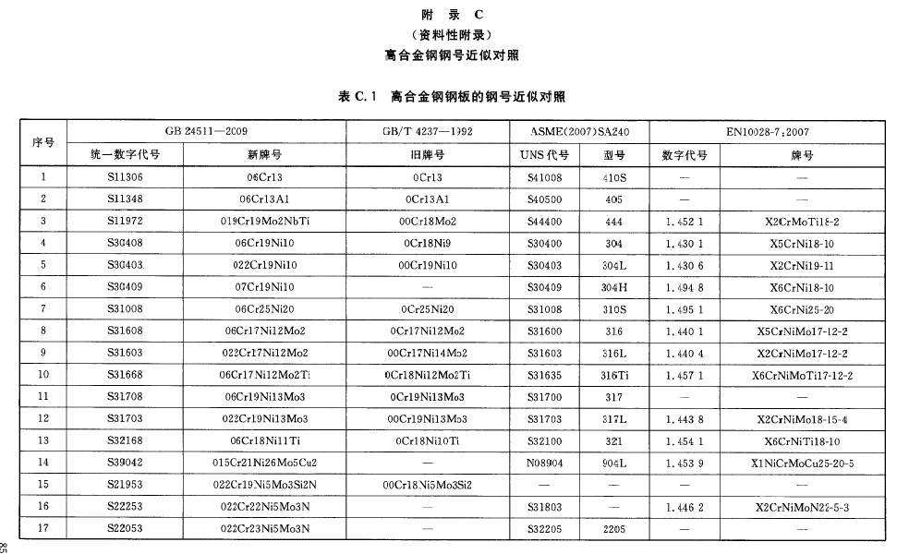
钢号表示的修改（１）原牌号中数字表示低限，现牌号数字表示平均含量。
（２）采用统一的数字代号：S1-铁素体型钢，S2-奥氏体－铁素体型钢，
S3-奥氏体型钢,S4-马氏体型钢
CHAP. 6 压力容器和化工设备常用材料
、

Slide 24
CHAP. 6 压力容器和化工设备常用材料
(2)耐热钢
普通碳钢的机械性能在350度以上有极大下降，而在570度以上又会发生显著氧化。
耐热钢在高温下机械性能良好，且具有抵抗金属对高温气体腐蚀的能力（热安定性）。如石油裂化炉、高炉管、废热锅炉等，使用温度800~1000℃。
提高钢的热安定性途径：加入Cr,Al, Si; 提高钢的高温强度途径：加入Ni,Mn,Al,Wu等。
、
5. 钢铁的热处理简介(6.2.4)
钢的机械性能取决于钢的组织结构，而钢的组织结构既与钢的化学成分有关，又与钢材经历的加热和冷却过程有关。因此，通过选用不同的加热和冷却过程，可以得到所需要的组织结构。
热处理：将钢材加热到一定的温度，在此温度下保持一定时间（为了使钢材内外温度均匀），然后从不同的速度冷却下来的一种操作方法。
方法有退火、正火、淬火、回火、调质。

Slide 25
CHAP. 6 压力容器和化工设备常用材料
6. 锻件与紧固件（6.6）
1) 锻件
锻件名称和形状：筒形、环形、饼形、长颈法兰、条形，见图6-12。
分类与应用
锻件分Ⅰ、Ⅱ、Ⅲ、Ⅳ四个级别，压力容器上使用锻件不得低于II级。
2) 紧固件
分类 专用级、商品级
专用级紧固件是由专用材料制造的螺栓、螺柱、螺母，这些材料有指定的
钢号，必须保证的化学成分和力学性能以及热处理规定。 表6-29给出了11个
钢号的力学性能。
商品级紧固件不是借助于所用材料来规范力学性能，而是用性能等级数字
表示其材料牌号。常用的有10个性能等级：3.6、4.6、5.6、4.8、5.8、6.8、8.8、9.8、10.9、12.9
3.4、4.6、5.6三种可用低碳钢制造
4.8、5.8、6.8三种可用中碳钢制造
8.8可用低碳钢或中碳钢并经淬火＋回火
A2－70 指不锈钢螺栓的性能等级
、
公称抗拉强度400MPa,
屈强比0.6。
详细的力学性能见表6-31

Slide 26
表 紧固件的使用温度范围
紧固件的使用温度、压力范围
螺柱 钢号 | 螺母用钢
 | 钢号 | 钢材 标准 | 使用温度范围（℃） | 其 它 限 制
Q235-A 35 | Q215-A Q235-A | GB700 (使用状态,热轧) | -19~300 | 适用于P＜10.0Mpa容器.密封要求高时,使用温度宜小于等于200℃
40MnB、 40MnVB 40Cr | 35 40Mn 35 | GB699 (正火) | -19~400 | 适用于P≥2.5Mpa容器及密封要求高时,使用温度宜小于等于400℃
30CrMoA 35CrMoA | 40Mn 45 | GB699 GB3077 | -19~400 | 适用于P≥2.5Mpa容器及密封要求高时,使用温度宜小于等于400℃
25Cr2MoVA | 30CrMoA 35CrMoA | GB3077 (调质) | -19~500 | 适用于P≥2.5Mpa容器及密封要求高时,使用温度宜小于等于500℃
1Cr5Mo | 1Cr5Mo | GB1221 | -19~600 | 适用于高温密封
0Cr18Ni9 | 0Cr18Ni9 | GB1220 (固溶) | -253~700
0Cr17Ni12Mo2 | 0Cr17Ni12Mo2 | GB1220 (固溶) | -253~700
、

Slide 27
CHAP. 6 压力容器和化工设备常用材料
7. 铜及铜合金
1）加工铜
2）加工铜合金
加工铜合金分加工黄铜、加工青铜和加工白铜三类。
加工黄铜分普通黄铜和多元黄铜之分。
（1）普通黄铜 ①脱锌 ②季裂
（2）多元黄铜
2）青铜
3）白铜
8. 铝及铝合金
9. 钛及钛合金
、

